Slide 1
10.2 A/D 转换器
10.2.1 A/D转换的一般工作过程
10.2.2 并行比较型A/D转换器
10.2.3 逐次比较型A/D转换器
10.2.4 双积分式A/D转换器
10.2.5 A/D转换器的主要技术指标
10.2.6 集成A/D转换器及其应用

Slide 2

10.2 A/D 转换器
概述
1. A/D转换器功能
能将模拟电压成正比地转换成对应的数字量。
输出数字量
输入模拟电压
ADC
D_{n}~D₀

Slide 3
        2. A/D转换器分类
① 并联比较型
特点: 转换速度快,转换时间 10ns ~1μs, 但电路复杂。
② 逐次逼近型
特点: 转换速度适中,转换时间 为几μs ~100 μs, 转换精度高，在转换速度和硬件复杂度之间达到一个很好的平衡。
③ 双积分型
特点: 转换速度慢,转换时间 几百μs ~几ms,但抗干扰能力最强。

Slide 4
10.2.1 A/D转换的一般工作过程
时间上和量值上都连续
时间上和量值上都离散
模拟信号
数字信号
取样
编码
保持、量化
时间上离散的信号
量值上也离散的信号
A/D转换器一般要包括取样， 保持，量化及编码4个过程。

Slide 5
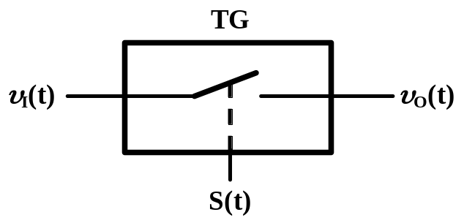
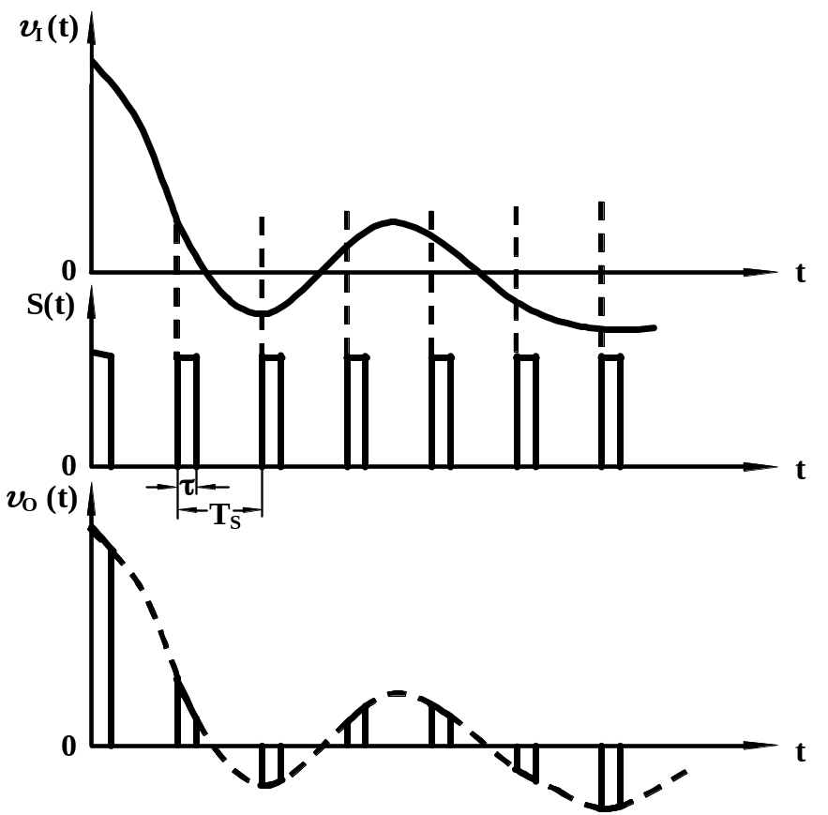
1. 取样与保持
采样是将随时间连续变化的模拟量转换为在时间离散的模拟量。
S(t)=1:开关闭合
S(t)=0:开关断开
采样信号S(t)的频率愈高，所采得信号经低通滤波器后愈能真实地复现输入信号。合理的采样频率由采样定理确定。
采样定理：设采样信号S(t)的频率为f_{s}，输入模拟信号υ_{I}(t)的最高频率分量的频率为f_{imax}，
则 f_{s} ≥ 2f_{imax}

Slide 6
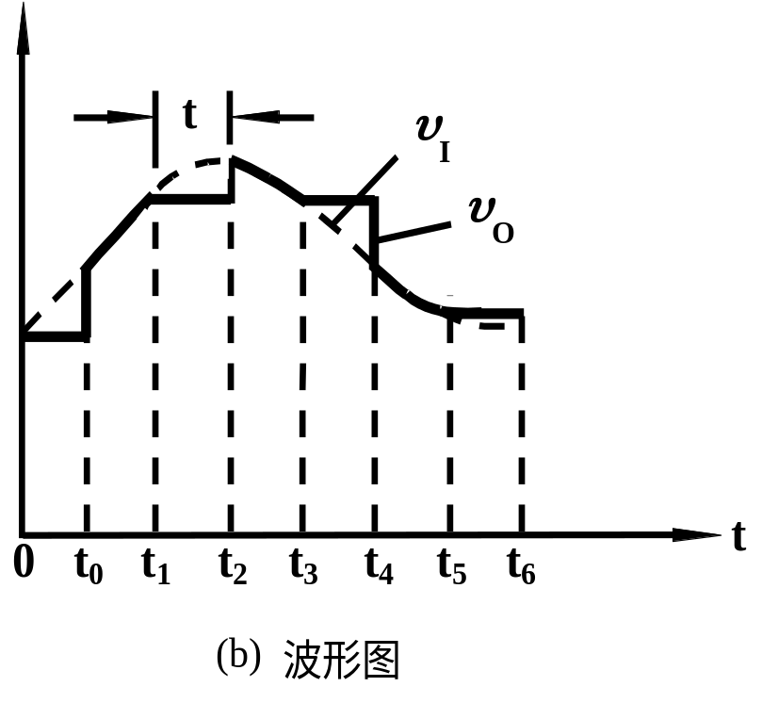
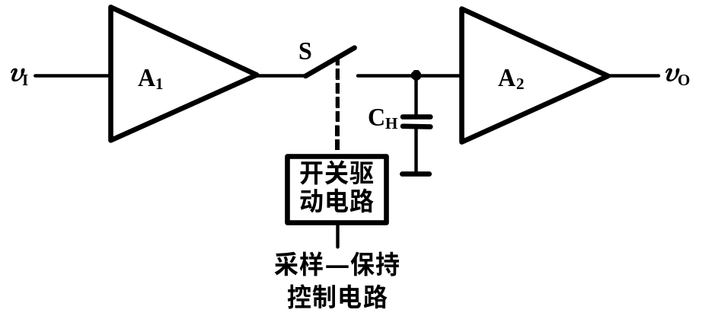
取样与保持电路及工作原理
采得模拟信号转换为数字信号都需要一定时间，为了给后续的量化编码过程提供一个稳定的值，在取样电路后要求将所采样的模拟信号保持一段时间。
采样
保持

Slide 7
2. 量化与编码
量化
数字信号在数值上是离散的。采样–保持电路的输出电压还需按某种近似方式归化到与之相应的离散电平上，任何数字量只能是某个最小数量单位的整数倍。
编码
量化后的数值最后还需通过编码过程用一个代码表示出来。经编码后得到的代码就是A/D转换器输出的数字量。

Slide 8
3.量化误差：量化前的电压与量化后的电压差
在量化过程中由于所采样电压不一定能被Δ整除，所以量化前后一定存在误差，此误差我们称之为量化误差，用ε表示。
量化误差属原理误差，它是无法消除的。A/D转换器的位数越 多，各离散电平之间的差值越小，量化误差越小。
4.量化方式
两种近似量化方式：只舍不入量化方式和四舍五入的量化方式。

Slide 9








a ) 只舍不入量化方式:量化中把不足一个量化单位的部分舍弃；
对于等于或大于一个量化单位部分按一个量化单位处理。
例：将0~1V电压转换为3位二进制代码
输入信号
量化后
电压
编码
1
最小量化单位： V_{im}/2^{n}
7Δ=7/8 v
111
6Δ=6/8 v
110
Δ=1LSB=
1/8 V
5Δ=5/8 v
101
4Δ=4/8 v
100
最大量化误差为：
3Δ=3/8 v
011
2Δ=2/8 v
010
＝1/8V
1Δ=1/8 v
001
0Δ=0 v
000
0

Slide 10
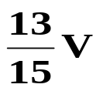
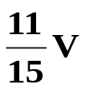

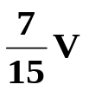
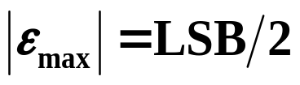
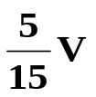
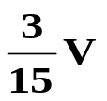

b )四舍五入量化方式:量化过程将不足半个量化单位部分舍弃，
对于等于或大于半个量化单位部分按一个量化单位处理。
例：将0~1V电压转换为3位二进制代码
最小量化单位：
Δ =2V_{im}/(2^{n+1} –1)
输入信号
模拟
电平
编码
1
7Δ=14/15 v
111
2/15 V
Δ=1LSB=
6Δ=12/15 v
110
最大量化误差为：
101
5Δ=10/15 v
4Δ=8/15 v
100
＝1/15V
3Δ=6/15 v
011
2Δ=4/15v
010
1Δ=2/15 v
001
0Δ=0 v
000
0

Slide 11
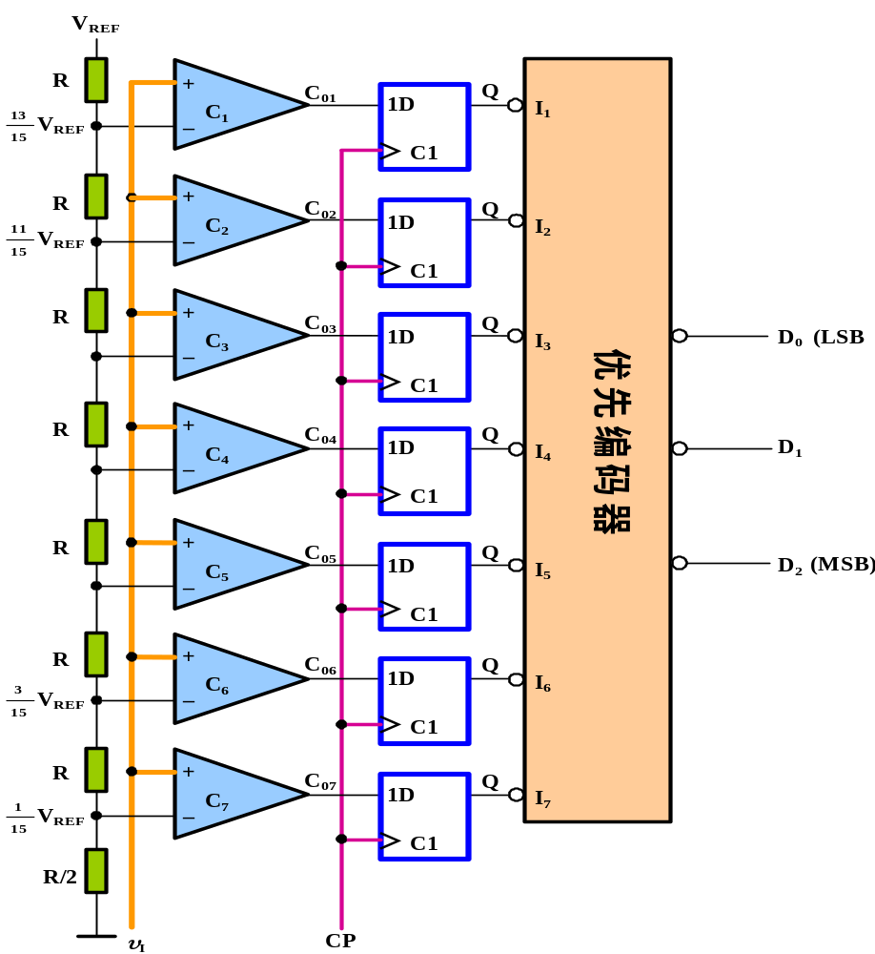
10.2.2 并行比较型A/D转换器
精密参考电压
1、电路组成
13V_{REF}/15
11V_{REF}/15
输出数字量
精密电阻网络
9V_{REF}/15
7V_{REF}/15
5V_{REF}/15
输入模拟电压
3V_{REF}/15
V_{REF}/15
电压比较器

Slide 12
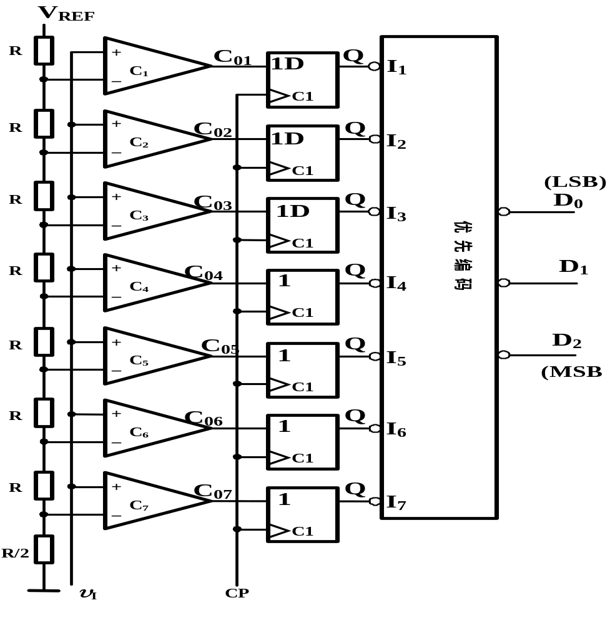
0
0
0
0
0
1
1
1
1
1
V_{I}=8V_{REF}/15

Slide 13
根据各比较器的参考电压值，可以确定输入模拟电压值与各比较器输出状态的关系。比较器的输出状态由D触发器存储，经优先编码器编码，得到数字量输出。
v_{I} C_{O1} C_{O2} C_{O3} C_{O4} C_{O5} C_{O6} C_{O7} D₂ D₁ D₀
0 ≤v_{I} ≤ V_{REF}/15 0 0 0 0 0 0 0 0 0 0
V_{REF}/15 ≤ v_{I} ≤ 3V_{REF}/15 0 0 0 0 0 0 1 0 0 1
3V_{REF} /15 ≤ v_{I} ≤ 5V_{REF}/15 0 0 0 0 0 1 1 0 1 0
5V_{REF}/15 ≤ v_{I} ≤ 7V_{REF}/15 0 0 0 0 1 1 1 0 1 1
7V_{REF}/15 ≤ v_{I} ≤ 9V_{REF}/15 0 0 0 1 1 1 1 1 0 0
9V_{REF}/15 ≤ v_{I} ≤ 11V_{REF}/15 0 0 1 1 1 1 1 1 0 1
11V_{REF}/15 ≤ v_{I} ≤ 13V_{R}/15 0 1 1 1 1 1 1 1 1 0
13V_{REF}/15 ≤ v_{I} ≤ 15V_{REF}/15 1 1 1 1 1 1 1 1 1 1

Slide 14
2、电路特点：
单片集成并行比较型A/D转换器的产品很多，如AD公司的AD9012 (TTL工艺8位)、AD9002 (ECL工艺，8位)、AD9020 (TTL工艺，10位)等。
在并行A/D转换器中，输入电压υ_{I}同时加到所有比较器的输入端。如不考虑各器件的延迟，可认为三位数字量是与υ_{I}输入时刻同时获得的。所以它的转换时间最短。
缺点是电路复杂，如三位ADC需7个比较器、7个触发器、8个电阻。位数越多，电路越复杂。
为了解决提高分辨率和增加元件数的矛盾，可以采取分级并行转换的方法。

Slide 15
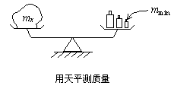
10.2.3 逐次比较型A/D转换器
1. 转换原理
逐次逼近转换过程与用天平称物重非常相似 。
所用砝码重量：8克、4克、2克和1克。
设待秤重量Wx = 13克。
所加砝码重量
结果
第一次
8 克
砝码总重 < 待测重量W_{x} ，8克砝码保留
8 克
第二次
再加4克
砝码总重仍 <待测重量W_{x} ，4克砝码保留
12 克
第三次
再加2克
砝码总重 > 待测重量W_{x} ， 2克砝码撤除
12 克
第四次
再加1克
砝码总重 ＝ 待测重量W_{x} ， 1克砝码保留
13 克

Slide 16
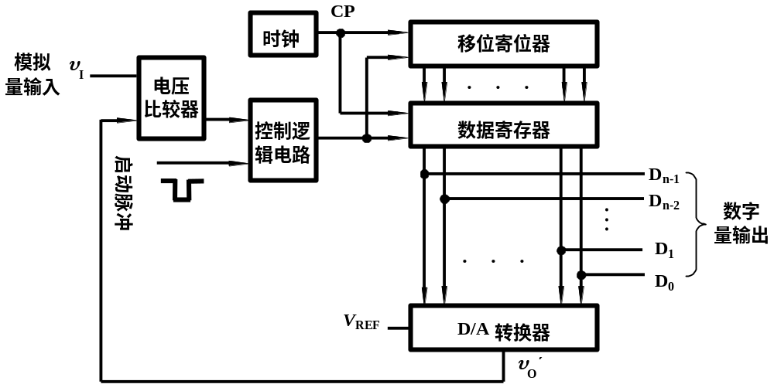

转换原理
第一个CP：
υ_{A}=6.84V
1 0 0 … 0
1 0 0 … 0
1
υ_{I} ≥5V
V_{REF}=10V

Slide 17

转换原理
第二个CP：
υ_{I}=6.84V
0 1 0 … 0
υ_{I} <7.5V
1 1 0 … 0
1
0
V_{REF}=10V

Slide 18

转换原理
第三个CP：
υ_{A}=6.84V
0 0 1 … 0
υ_{I} ≥6.25V
1 0 1 … 0
1
0
1
V_{REF}=10V

Slide 19
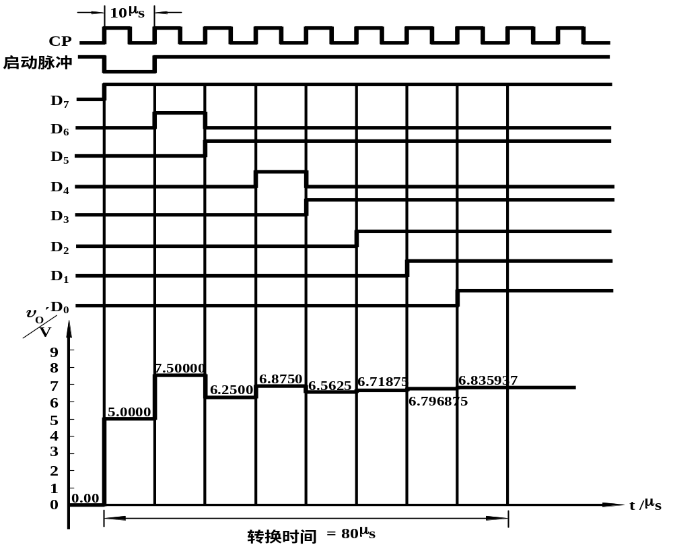
1
0
0
0
0
0
0
0
1
1
0
0
0
0
0
0
1
0
1
0
0
0
0
0
1
0
1
1
0
0
0
0
1
0
1
0
1
0
0
0
1
0
1
0
1
1
0
0
1
0
1
0
1
1
1
0
1
0
1
0
1
1
1
1
1
0
1
0
1
1
1
1
V_{REF}=10V
υ_{A}=6.84V

Slide 20
小结：
1、 逐次比较型A/D转换器输出数字量的位数越多转换精度越高；
2、逐次比较型A/D转换器完成一次转换所需时间与其位数n和时钟脉冲频率有关，位数愈少，时钟频率越高，转换所需时间越短；

Slide 21
10.2.4 双积分式A/D转换器
1、双积分式A/D转换器的基本指导思想
对输入模拟电压和参考电压分别进行两次积分，将输入电压平均值变换成与之成正比的时间间隔，然后利用时钟脉冲和计数器测出此时间间隔，进而得到相应的数字量输出。双积分式A/D转换器也称为电压－时间－数字式积分器 。

Slide 22
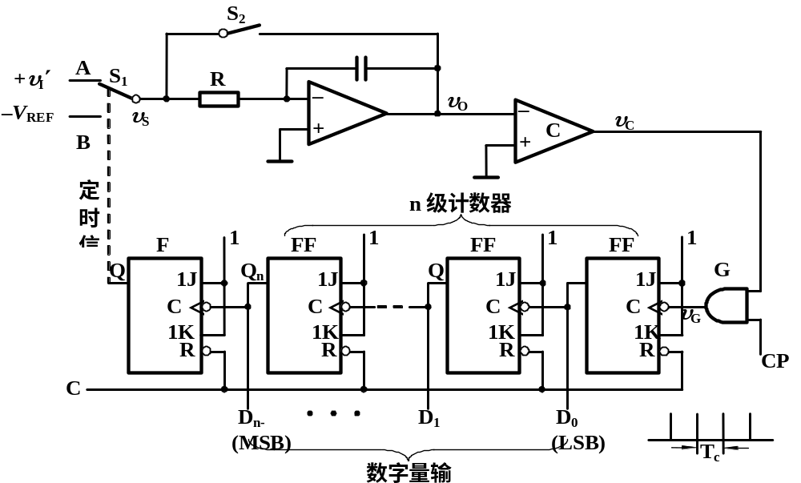
1、电路组成

Slide 23
2、工作原理
(1) 准备阶段：
0
0
0
0
0
Cr信号将计数器清零；开关S₂闭合，待积分电容放电完毕后，断开S₂ 使电容的初始电压为0。

Slide 24
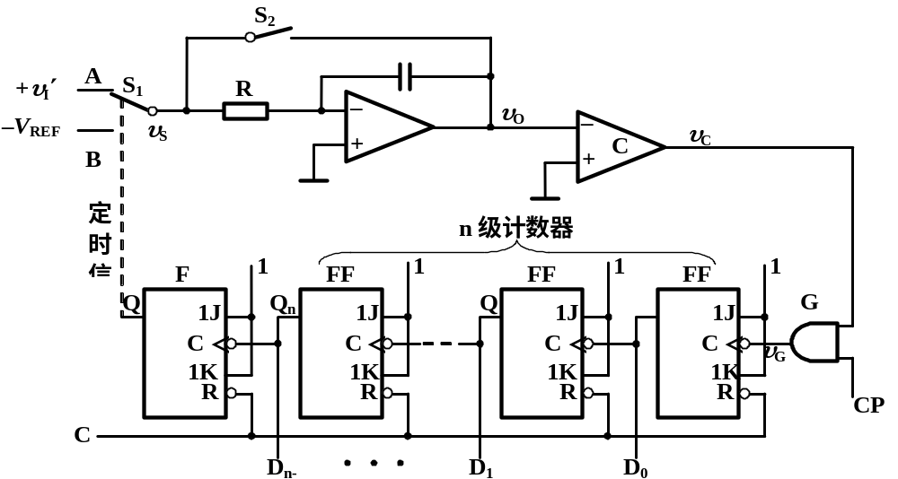
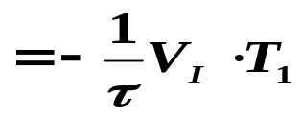

(2) 第一次积分：
经过2^{n}个CP
t = t₀时，开关S₁与A端相接，积分器开始对υ_{I}积分。
经2^{n}个CP后,开关切换到B，υ，=V_{P。}第一积分时间为2^{n}T_{C}

Slide 25

(3) 第二次积分：
V_{REF}加到积分器的输入端，积分器反方向进行第二次积分；当t=t₂时积分器输出电压υ_{O}≥0，比较器输出υ_{C}=0，时钟脉冲控制门G被关闭，计数停止。

Slide 26
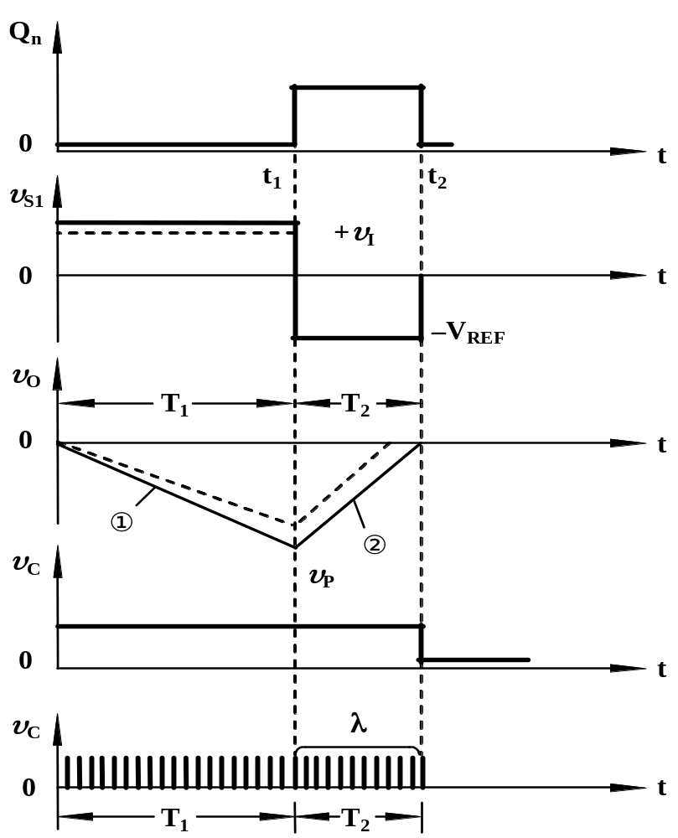
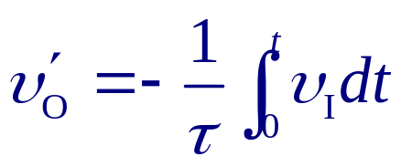
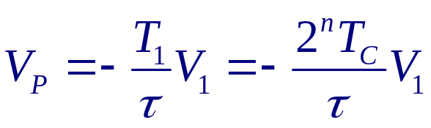
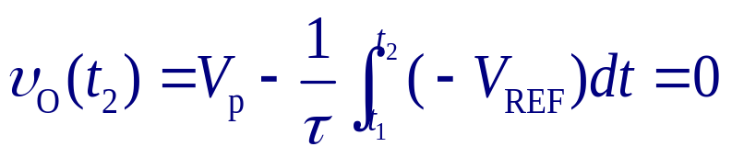
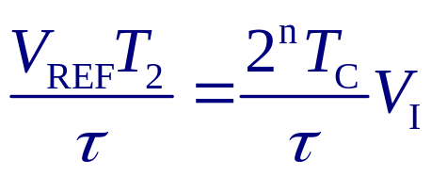
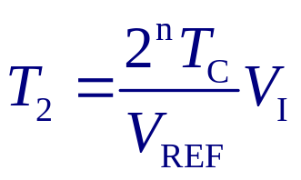
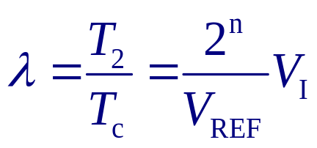
T₁=2^{n}T_{C}
T₂=t₁ −t₂
T₂=λT_{c}
在计数器所计的数λ=Q_{n-1}…Q₁Q₀，λ就是A/D转换器得到的结果。

Slide 27
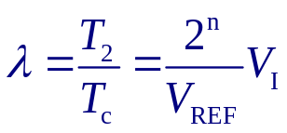
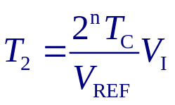
10.2.4 双积分式A/D转换器
优点：
1. 由于转换结果与时间常数RC无关，从而消除了积分非线 性带来的误差。
2. 由于双积分A/D转换器在T1时间内采的是输入电压的平均值，
因此具有很强的抗工频干扰的能力。
T₁=2^{n}T_{C}
3. 只要求时钟源在一个转换周期时间内保持稳定即可。

Slide 28
10.2.5 A/D转换器的主要技术指标
1. 转换精度
单片集成A/D转换器的转换精度是用分辨率和转换误差来描述的。
分辨率:
说明A/D转换器对输入信号的分辨能力。通常以输出二进制(或十进制)数的位数表示。
转换误差：
表示A/D转换器实际输出的数字量和理论上的输出数字
量之间的差别。

Slide 29
2. 转换时间
指A/D转换器从转换控制信号到来开始，到输出端得到稳定的数字信号所经过的时间。 A/D转换器的转换时间与转换电路的类型有关
并行比较A/D转换器(8位）
<50ns
逐次比较型A/D转换器
10~50μs
间接A/D转换器
10ms~1000ms
并行比较A/D转换器的转换速度最高 ,
逐次比较型A/D转换器次之 ,
间接A/D转换器(如双积分A/D)的速度最慢。

Slide 30
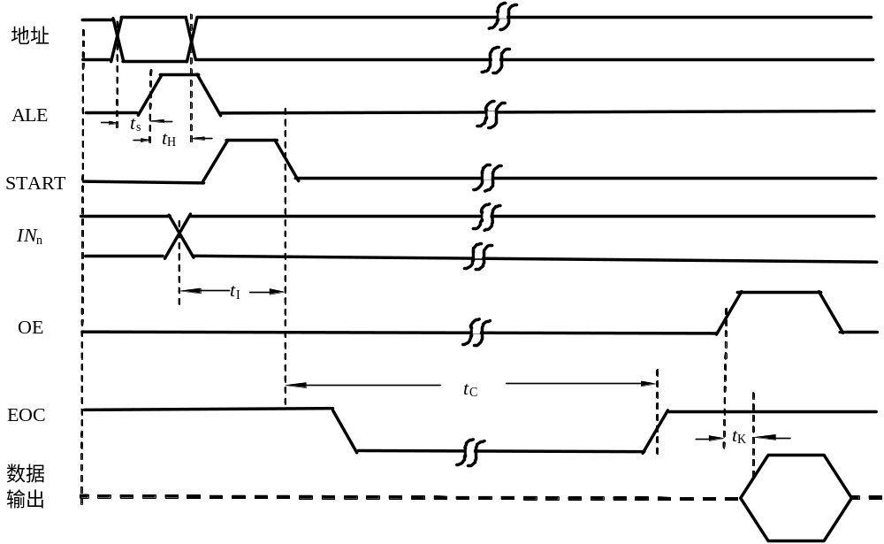
10.2.6 集成A/D转换器及其应用
1. 使用A/D转换器时应注意以下几点：
(1) 转换过程各信号的时序配合

Slide 31
(2) 零点和满刻度调节
(3) 参考电压的调节
(4) 接地
模拟电路电源
数字电路电源
模数、数模转换电路中要特别注意到地线的正确连接，否则干扰很严重，以致影响转换结果的准确性。
模拟电路
A/D
转换器
数字电路
A
A/D、D/A及采样保持芯片上都提供了独立的模拟地(AGND)和数字地(DGND)的引脚。
在线路设计中，必须将所有器件的模拟地和数字地分别相连，然后将模拟地与数字地仅在一点上相连接。

Slide 32
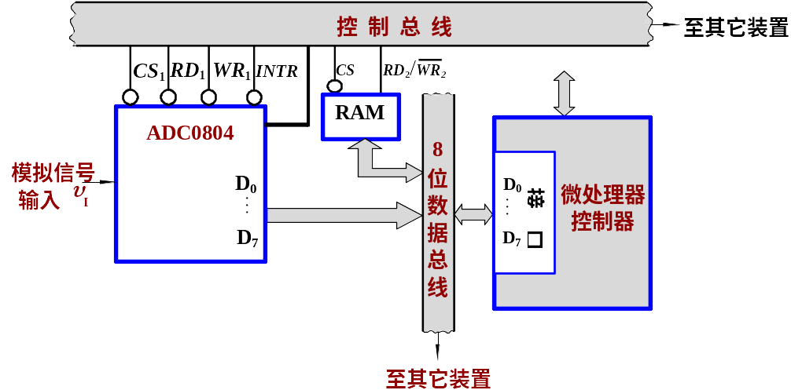
2. ADC0809的典型应用

Slide 33
